Slide 1
Responsabilidad civil en bienes,
daños a obra civil y daños diversos
Salvador Quintana
“HAZ lo que dices que harás, HAZLO cuando dices que lo harás y HAZLO bien desde la primera vez...
Recuerda que, del servicio de cada uno de nosotros, depende el destino de TODOS.”

Slide 2
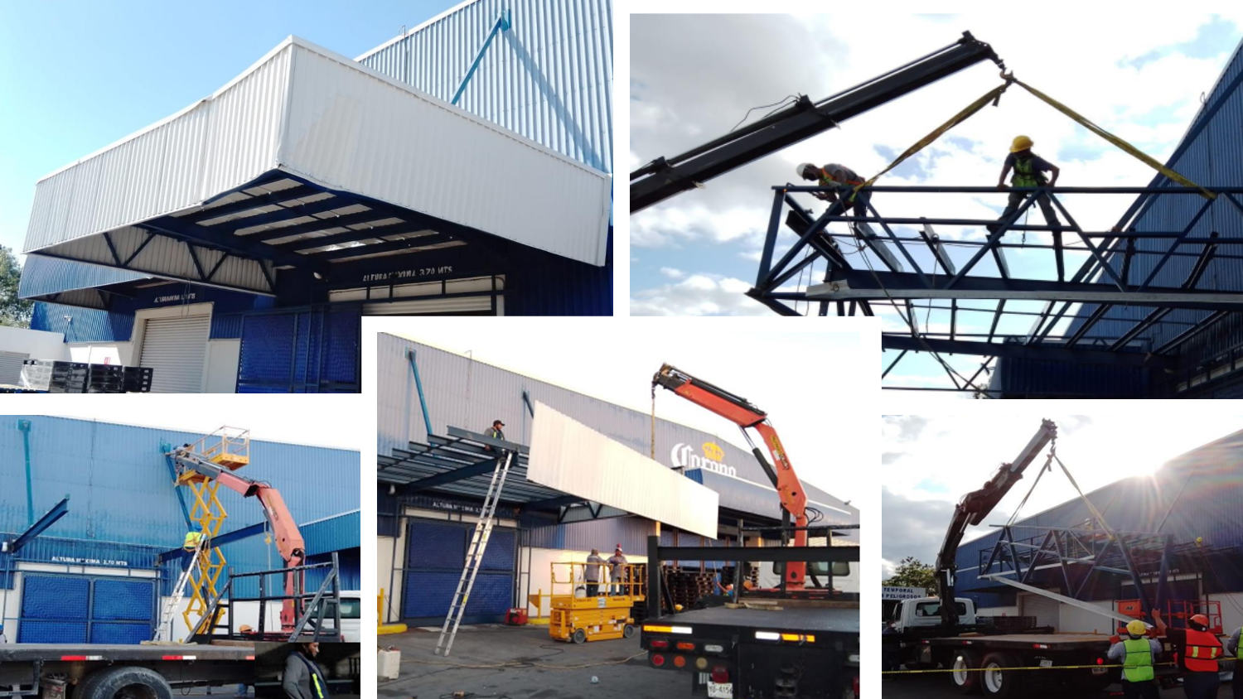
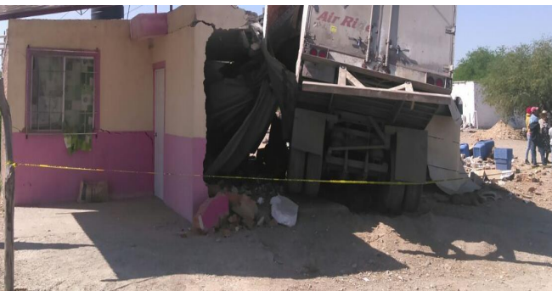
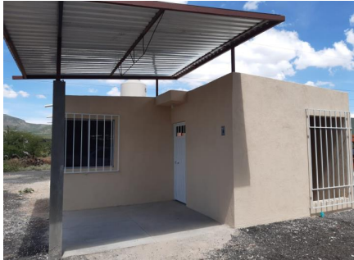
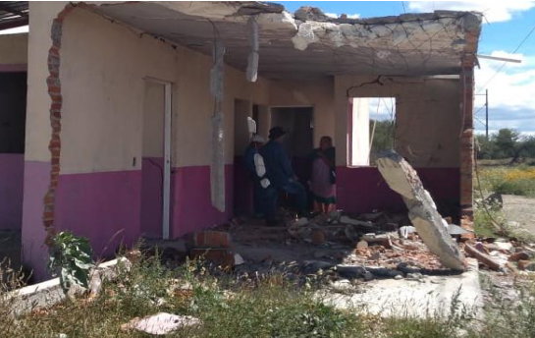
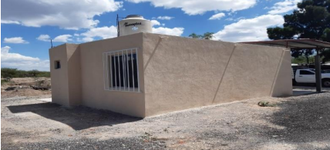
Daños Obra Civil
“Daños a bienes inmuebles que por sus características y materiales requieran de una construcción.”
“HAZ lo que dices que harás, HAZLO cuando dices que lo harás y HAZLO bien desde la primera vez...
Recuerda que, del servicio de cada uno de nosotros, depende el destino de TODOS.”

Slide 3
Daños obra civil
Nace reporte
Proveedor de Obra Civil recibe correo con notificación de servicio asignado
Genera folio electrónico y orden
Proceso de ajuste
Proveedor obtiene firma del finiquito y sube factura y expediente a cobro Portal
Contacta afectado y agenda cita para levantamiento de daños e inspección
Proveedor surte materiales y realiza reparación
Genera Presupuesto y envía al analista para su autorización
Determinar el dañado de Obra Civil
Procedencia del siniestro
Analista revisa presupuesto contra daño, y emite autorización
Duración de Siniestro
13 días Promedio
“HAZ lo que dices que harás, HAZLO cuando dices que lo harás y HAZLO bien desde la primera vez...
Recuerda que, del servicio de cada uno de nosotros, depende el destino de TODOS.”

Slide 4
Obra Civil / Licitación costo único
Acciones / Obra Civil
Coordinación de Proveedores Obra Civil
Administración de la red de proveedores
Selección y control de proveedores
Prospectación de nuevos Proveedores
Inicio de Licitación
Depuración de Proveedores -45% (264 a 144)
Cartas de no adeudo
Asignación Automática Proveedores
Transparencia en la asignación de proveedores
Evitar asignaciones manuales
Agilidad de la atención
Menú electrónico de proveedores
Desarrollo portal de proveedores y mejoras en sistema
Portal de Proveedores (CRM)
Control de notificaciones
Automatización de Avisos
Comunicación directa y oportuna
Generación de claves 80002, 80003 y 80004
Actualización Contrato Proveedores
Contar con red de proveedores especializada
Se incluyen garantías de servicio (Tiempo de reparación)
Aplicación puntual de amonestaciones y/o penalizaciones vertidas en el contrato
-28%
Disminución del costo
3.8 MDP
Esquema costo único
Ahorro en costo
Mejor administración
Control de reservas
Atención oportuna = mejor servicio
Abril 2022 Puebla
Junio 2022 Guadalajara
“HAZ lo que dices que harás, HAZLO cuando dices que lo harás y HAZLO bien desde la primera vez...
Recuerda que, del servicio de cada uno de nosotros, depende el destino de TODOS.”

Slide 5
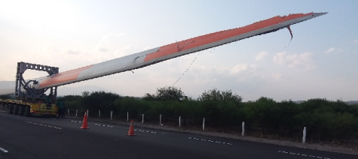
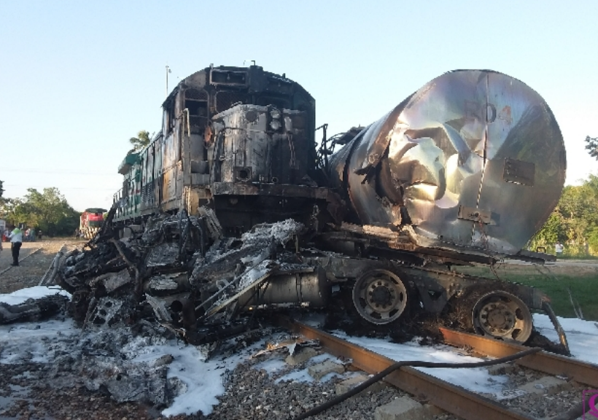
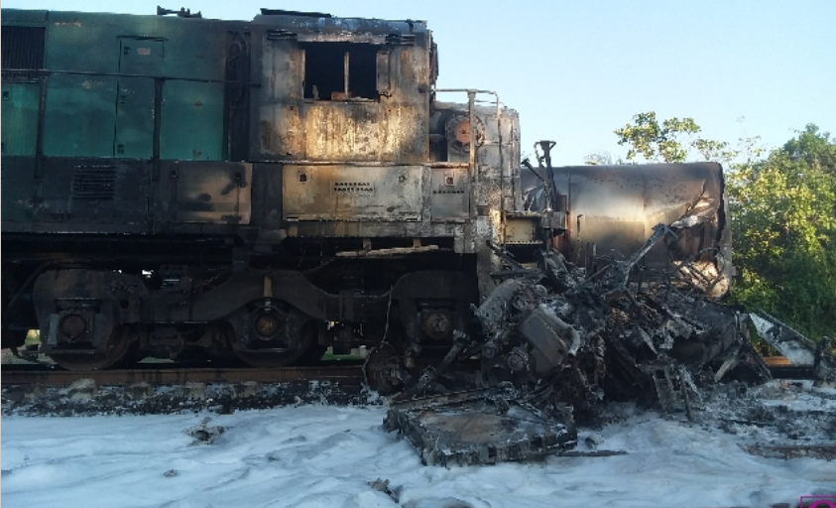
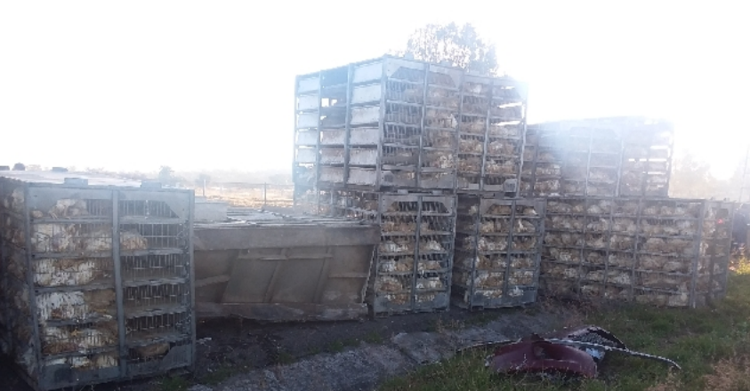
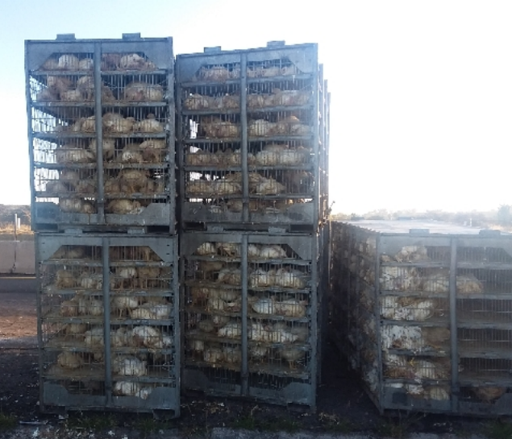
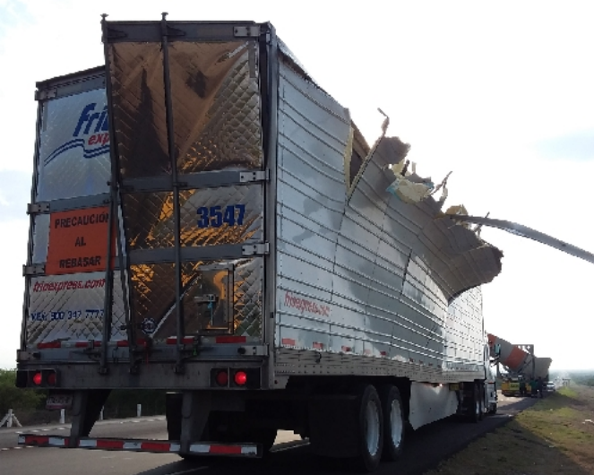
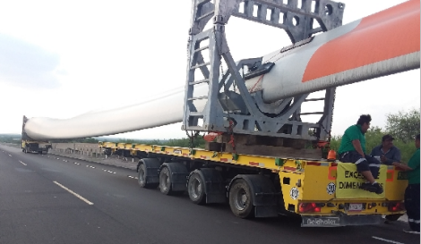
Daños Diversos
Son daños causados a un bien u objeto propiedad de un tercero, diferentes a un vehículo automotor y/o bien inmueble.
LOCOMOTORA $ 6.7 MDP
PALA EÓLICA: $ 2.7 MDP
CARGA DE POLLOS: $ 209 MIL
“HAZ lo que dices que harás, HAZLO cuando dices que lo harás y HAZLO bien desde la primera vez...
Recuerda que, del servicio de cada uno de nosotros, depende el destino de TODOS.”

Slide 6
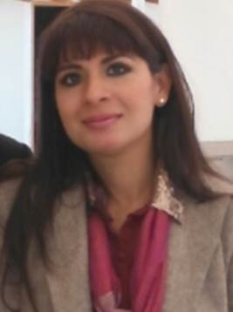
Daños Diversos
Daños Diversos
Disminución en costo de Operación
Servicio
Cumplimiento Leyes
Costo de Operación
Ajustadores propios vs Despacho
-31%
Disminución del costo de operación con Ajustadores Propios
Nota: Montos en MDP
Lidia Castro
Primera Ajustadora de Daños Diversos en Quálitas
Nota: Montos en MDP
“HAZ lo que dices que harás, HAZLO cuando dices que lo harás y HAZLO bien desde la primera vez...
Recuerda que, del servicio de cada uno de nosotros, depende el destino de TODOS.”

Slide 7
Organigrama
Procesos
Distribución
“HAZ lo que dices que harás, HAZLO cuando dices que lo harás y HAZLO bien desde la primera vez...
Directorio
Recuerda que, del servicio de cada uno de nosotros, depende el destino de TODOS.”

Slide 8
Directorio
Puesto | Nombre | Teléfono | Correo Electrónico
Director Servicios Siniestros | Ing. José Alberto González | 55 15 55 63 38 | jagonzalez@qualitas.com.mx
Gerente Soporte Servicios Siniestros | Lic. Salvador Quintana | 55 43 63 94 74 | squintana@qualitas.com.mx
Coordinadora Obra Civil | Ing. Iveth Flores | 55 29 55 13 05 | ivflotes@qualitas.com.mx
Coordinadora Proveedores Obra Civil | Lic. Yesica Manilla | 55 54 93 88 78 | ymanilla@qualitas.com.mx
Analista Obra Civil | Arq. Ana Yareni Velazquez | 55 32 35 53 49 | avelazquez@qualitas.com.mx
Analista Obra Civil | Arq. Angel Luna | 55 31 90 37 67 | aluna@qualitas.com.mx
Analista Obra Civil | Ing., José Luis Hernández | 55 31 91 86 21 | jlhernandez@qualitas.com.mx
Analista Obra Civil | Arq. Mauricio Martinez | 55 32 01 84 05 | maumartinez@qualitas.com.mx
Analista Obra Civil | Ing. Eduardo Sánchez | 55 31 45 80 30 | edusanchez@qualitas.com.mx
Coordinadora Diversos | Lic. Tania Martínez | 55 78 78 72 01 | tamartinez@qualitas.com.mx
Ajustadora Daños Diversos | Pasante. Act. Lidia castro | 55 59 52 73 03 | licastro@qualitas.com.mx
Analista Daños Diversos | Lilia Lau Ham | 77 73 05 08 63 | llauham@qualitas.com.mx
Regresar
“HAZ lo que dices que harás, HAZLO cuando dices que lo harás y HAZLO bien desde la primera vez...
Recuerda que, del servicio de cada uno de nosotros, depende el destino de TODOS.”

Slide 9
Distribución de Plazas Obra Civil
Arq. Ana Yareni Velázquez | Arq. Ángel Luna | Ing. Eduardo Sánchez | Ing., José Luis Hernández | Arq. Mauricio Martínez
CAMPECHE | BAJA CALIFORNIA | AGUASCALIENTES | CIUDAD DE MEXICO | NUEVO LEON
CHIAPAS | BAJA CALIFORNIA SUR | COAHUILA | ESTADO DE MEXICO
CHIHUAHUA | COLIMA | DURANGO
GUANAJUATO | JALISCO | HIDALGO
GUERRERO | MICHOACAN | QUERETARO
MORELOS | NAYARIT | SAN LUIS POTOSI
OAXACA | PUEBLA | TAMAULIPAS
QUINTANA ROO | SINALOA | ZACATECAS
TABASCO | SONORA
TLAXCALA
VERACRUZ
YUCATAN
“HAZ lo que dices que harás, HAZLO cuando dices que lo harás y HAZLO bien desde la primera vez...
Recuerda que, del servicio de cada uno de nosotros, depende el destino de TODOS.”
Regresar

Slide 10
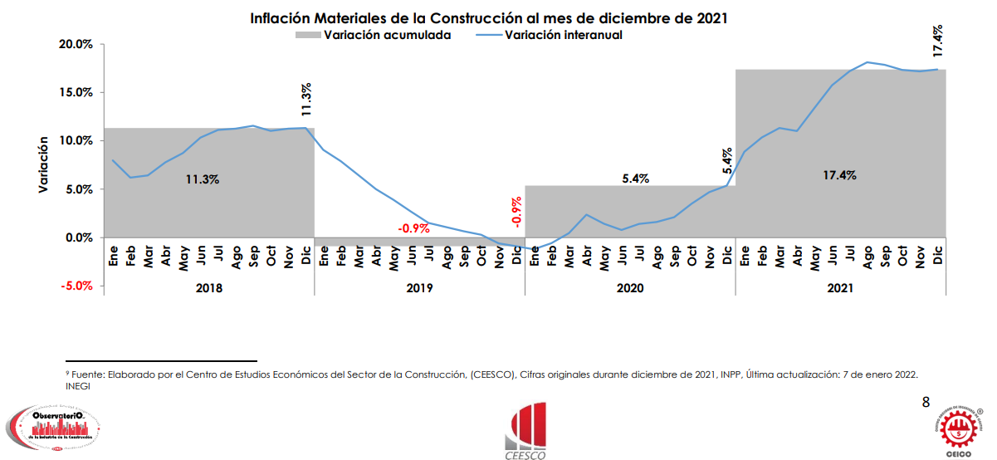
“HAZ lo que dices que harás, HAZLO cuando dices que lo harás y HAZLO bien desde la primera vez...
Recuerda que, del servicio de cada uno de nosotros, depende el destino de TODOS.”

Slide 11
PROCESOS
Gerencia Soporte Siniestros
Salvador Quintana
Responsabilidad Civil Daños Obra Civil
Responsabilidad Civil
Daños Diversos
Gerencia Siniestros Autopistas
Antonio Adame
Responsabilidad Civil Daños Ecológicos
Responsabilidad Civil
Daños Autopistas
Regresar
“HAZ lo que dices que harás, HAZLO cuando dices que lo harás y HAZLO bien desde la primera vez...
Recuerda que, del servicio de cada uno de nosotros, depende el destino de TODOS.”

Slide 12
Obra Civil
Quizz
1
¿Los daños de obra civil y diversos se atienden por medio de la gerencia de autopistas?
FALSO
2
¿La reingeniería del sistema permite automatizar el aviso de asignacion a proveedores e incluye un portal para administrar el proceso?
VERDADERO
3
¿El porcentaje en el que disminuye el costo medio con la licitación y esquema de costo único para pago a proveedores en Puebla, es del 28%?
VERDADERO
4
Algunas de las ventajas de contar con un ajustador propio de daños diversos son: cumplir con las leyes en materia laboral y disminuir el costo de operación
VERDADERO
“HAZ lo que dices que harás, HAZLO cuando dices que lo harás y HAZLO bien desde la primera vez...
Recuerda que, del servicio de cada uno de nosotros, depende el destino de TODOS.”
Regresar

Slide 13
Muchas Gracias

